Slide 1
Rohelise pealinna rahvakogu

Slide 2
Kuidas luua head (tänava)ruumi?
Tõnis Savi
Arhitekt
Linnalise liikumisruumi ekspert
Elav Tänav MTÜ
Eesti Linnaratturite Liit MTÜ
Liikuvusagentuur OÜ

Slide 3
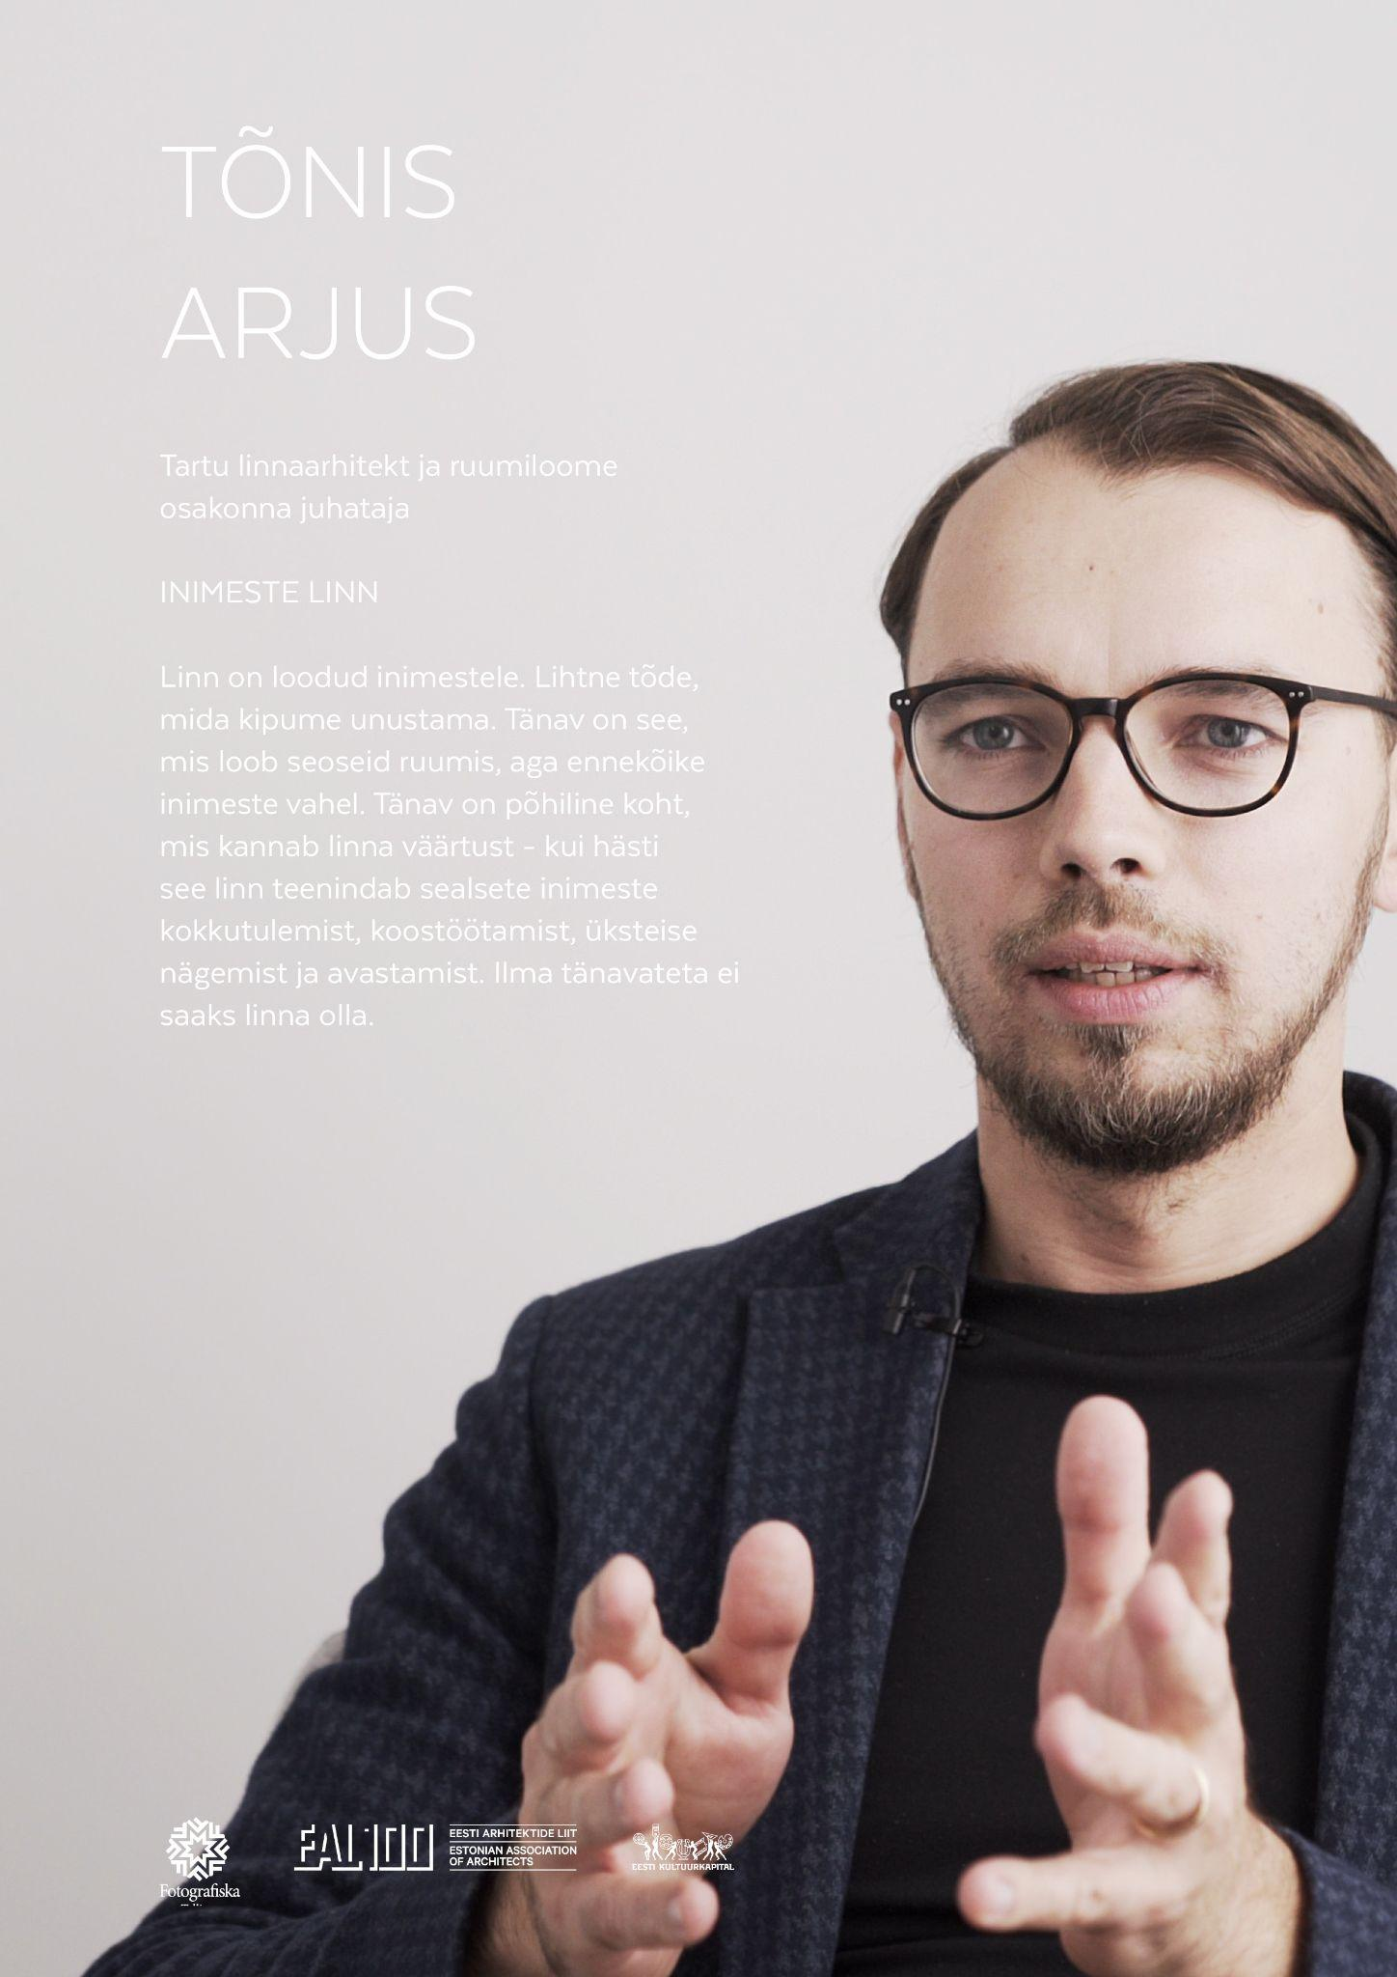
Linn on loodud inimestele!
Lihtne tõde, mida kipume unustama

Slide 4
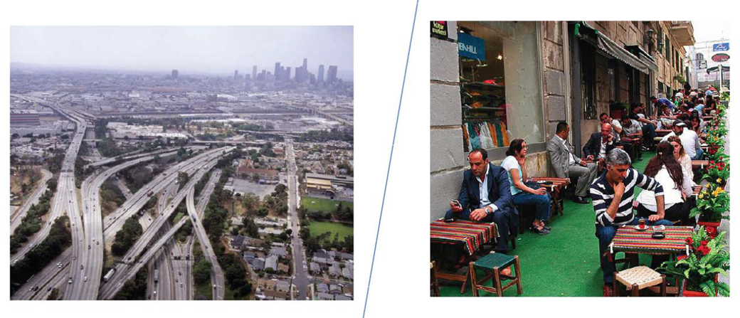

Slide 5
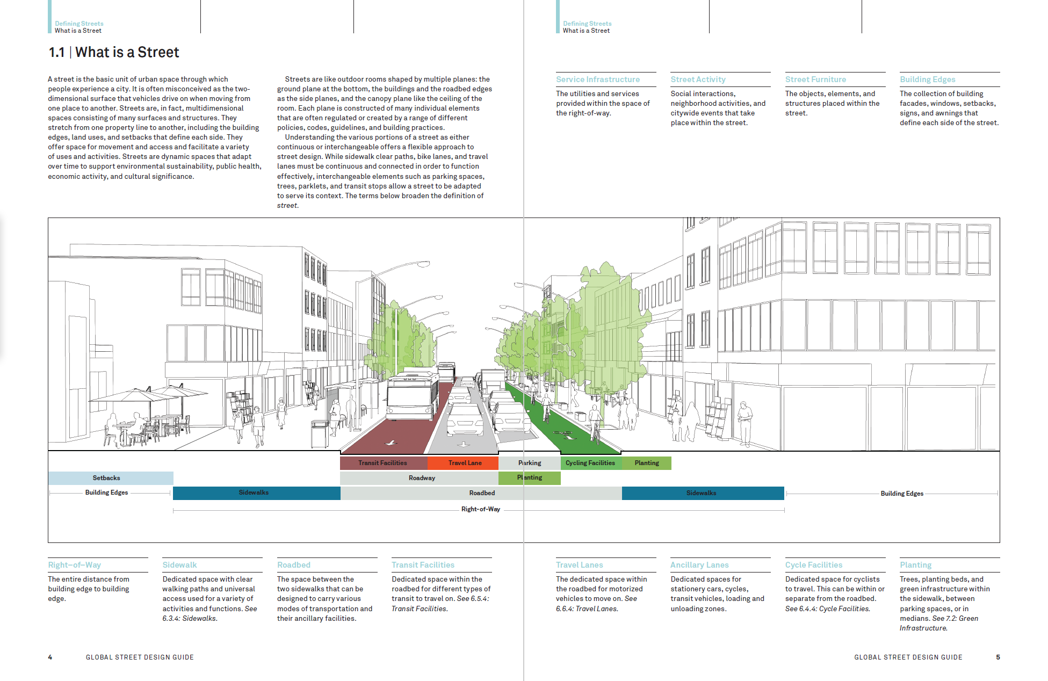
Millest tänav koosneb?

Slide 6
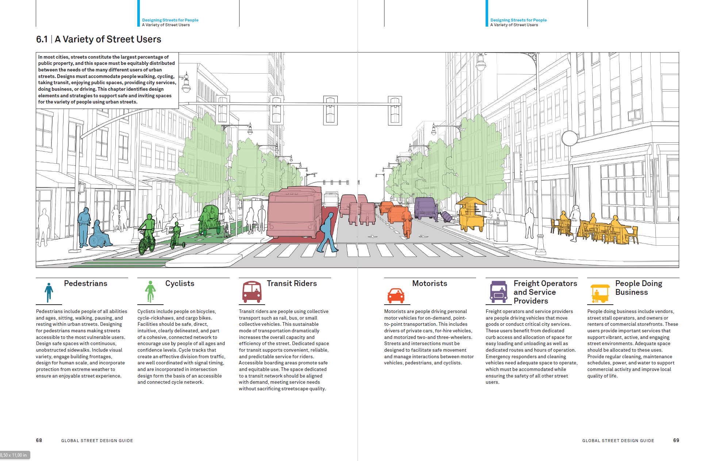
Kellest tänav koosneb?

Slide 7
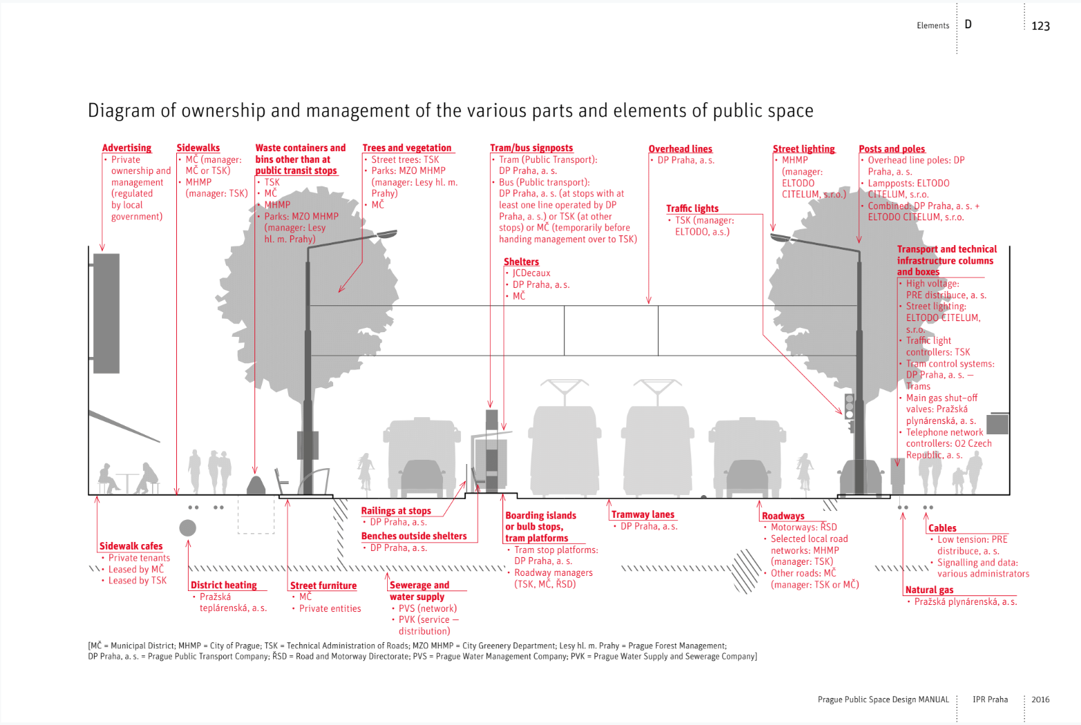
Kellele tänav kuulub?

Slide 8
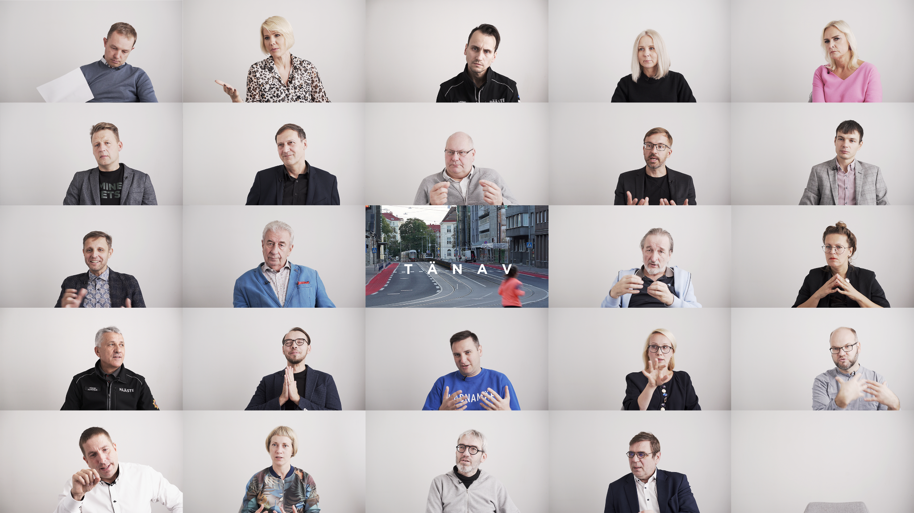

Slide 9
Tänav on meie kõigi ühine eluruum

Slide 10
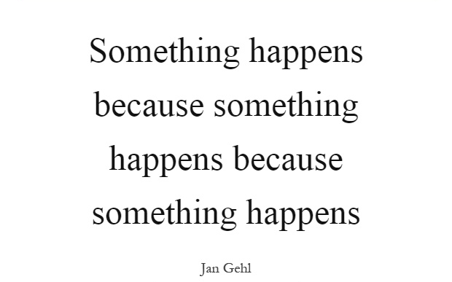

Slide 11
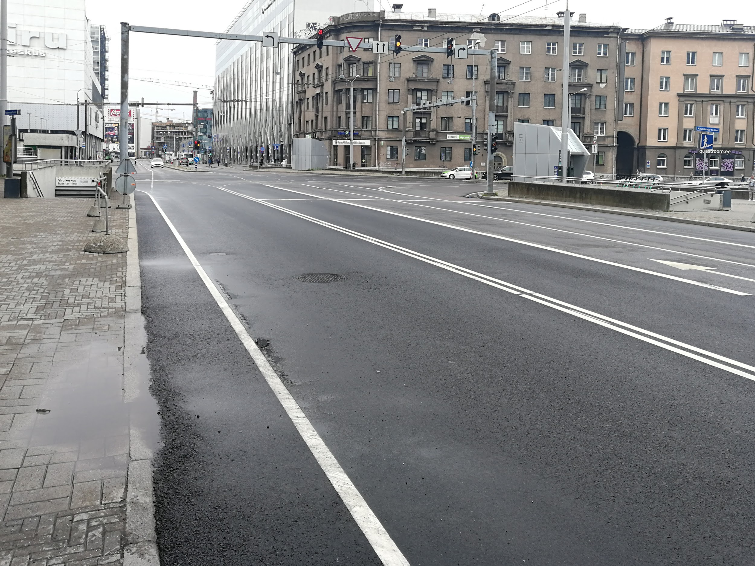
Mida me täna valesti teeme?

Slide 12
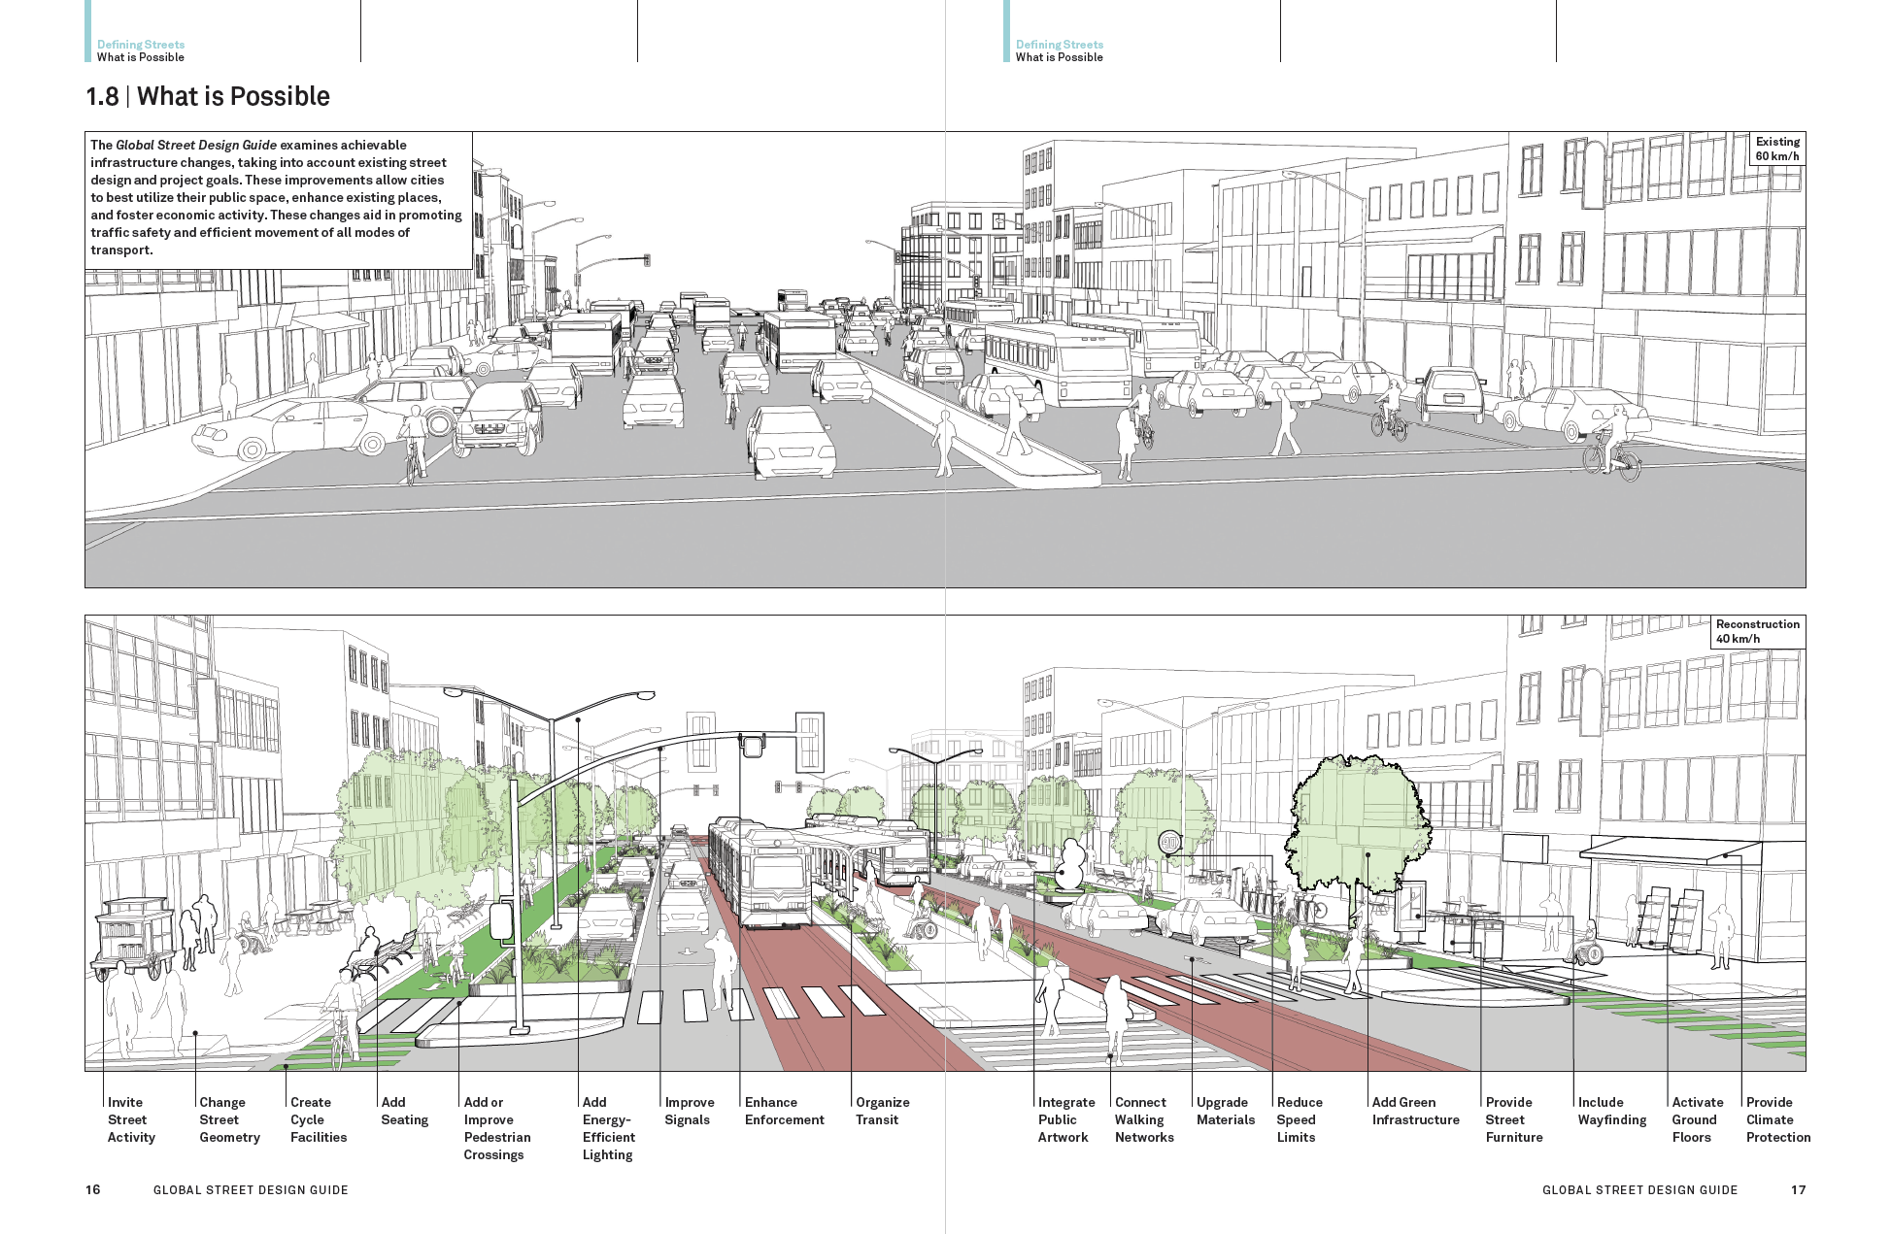

Slide 13
Me unustame, et tänav on tervik

Slide 15
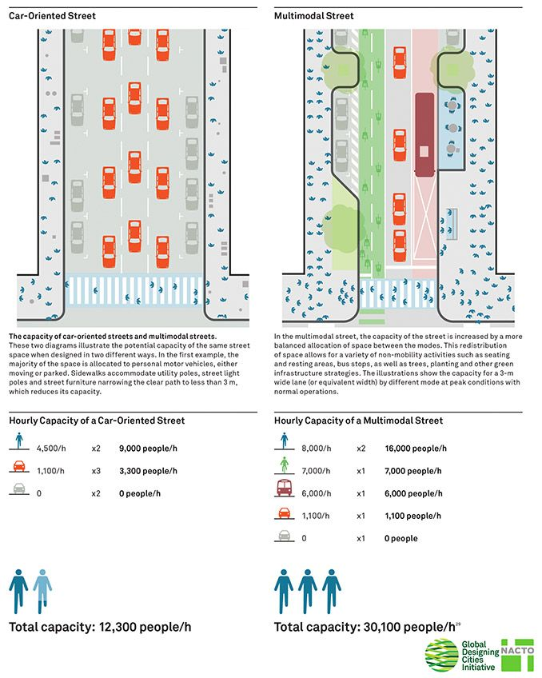
AGA LÄBILASKVUS…

Slide 16
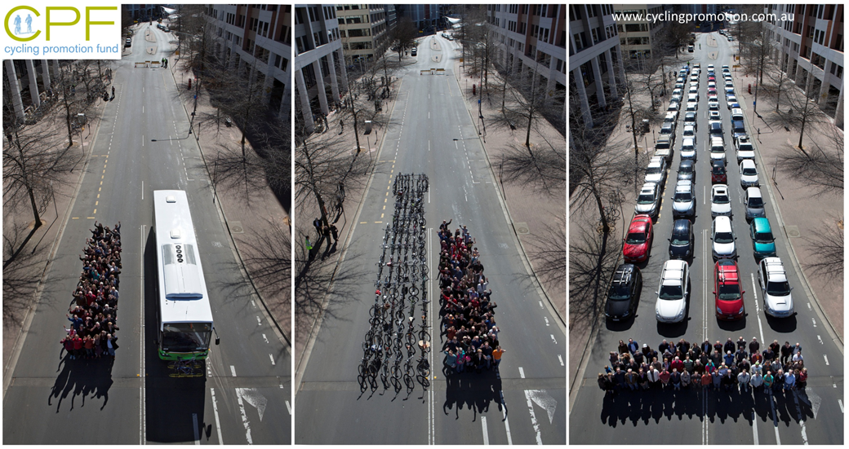

Slide 17
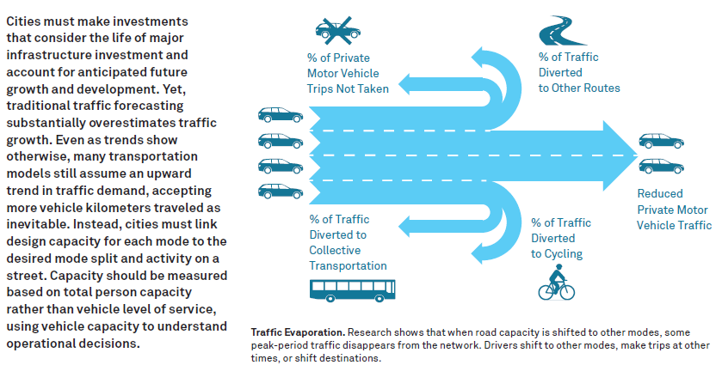
Planeeritud keskkond mõjutab inimeste liikumisotsuseid

Slide 18
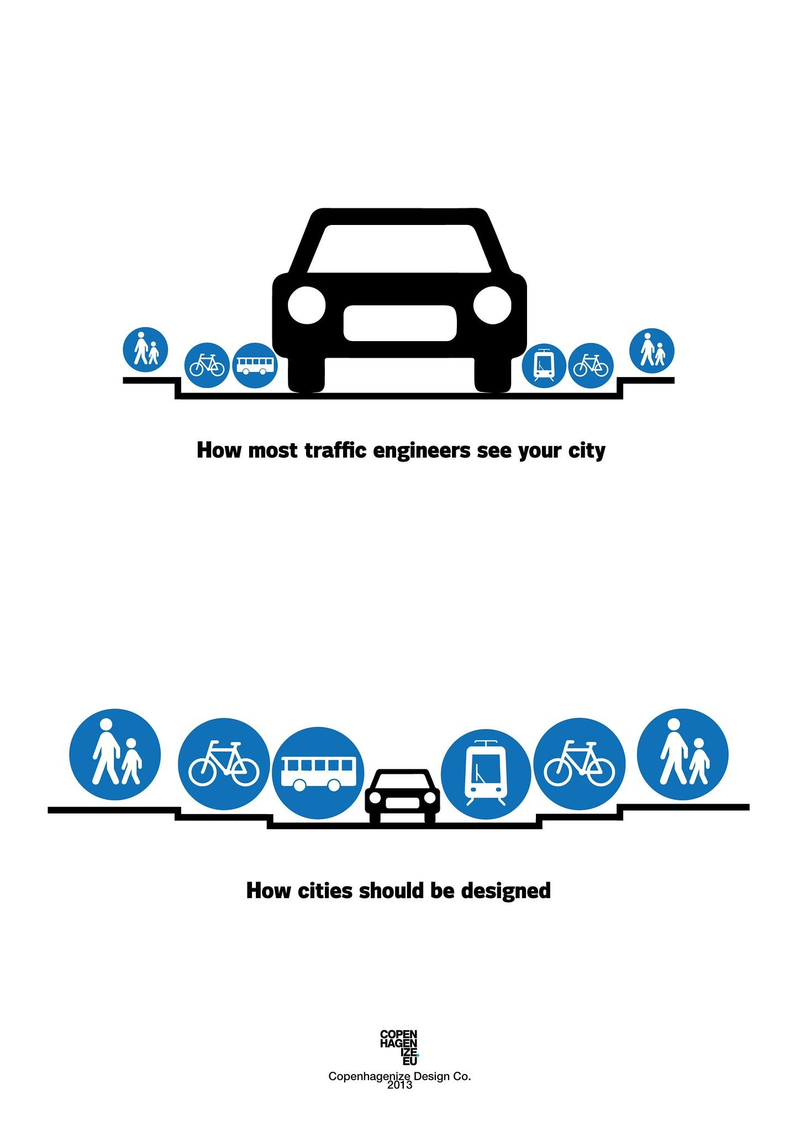
Mida me täna valesti teeme?

Slide 19
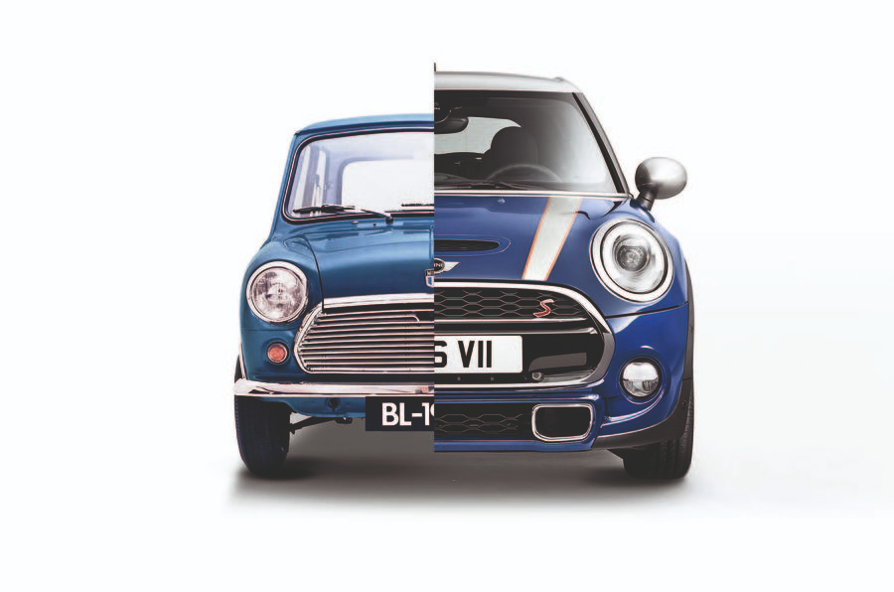
https://www.autocar.co.uk/car-news/features/investigation-why-are-cars-becoming-so-wide

Slide 20
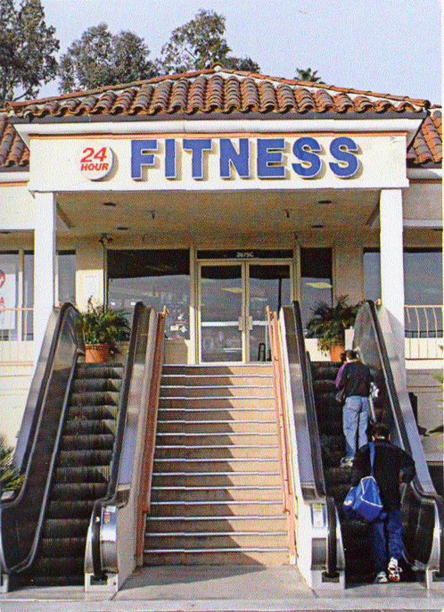

Slide 21
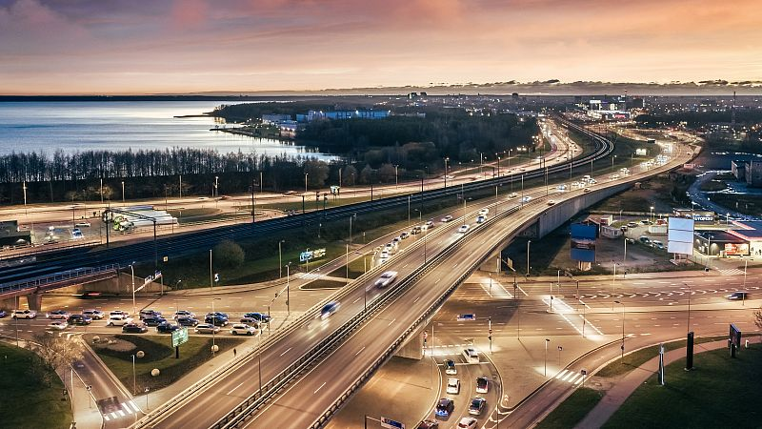

Slide 24
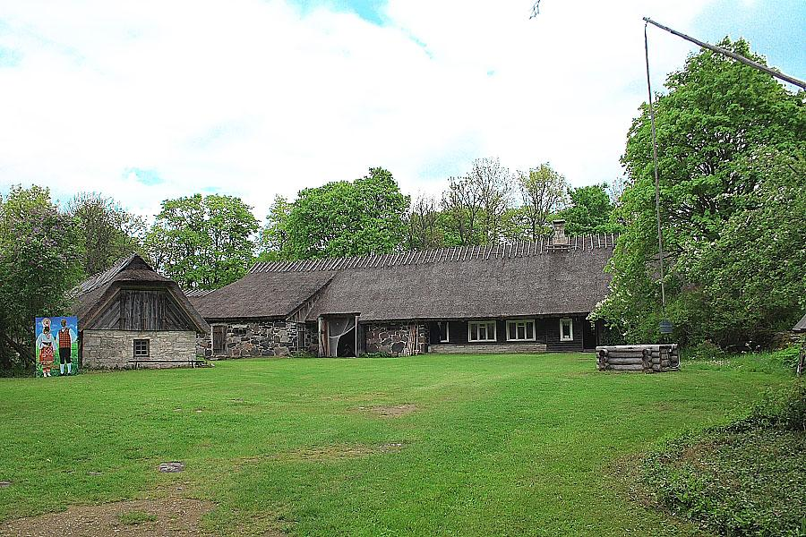
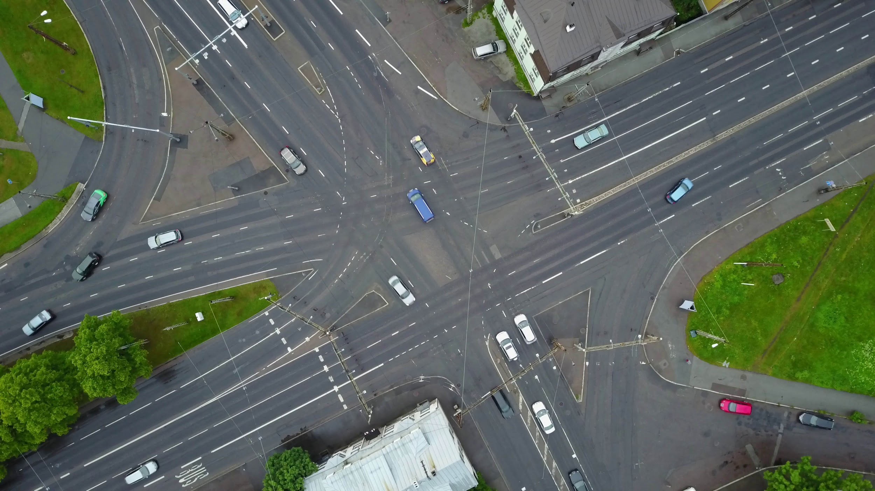
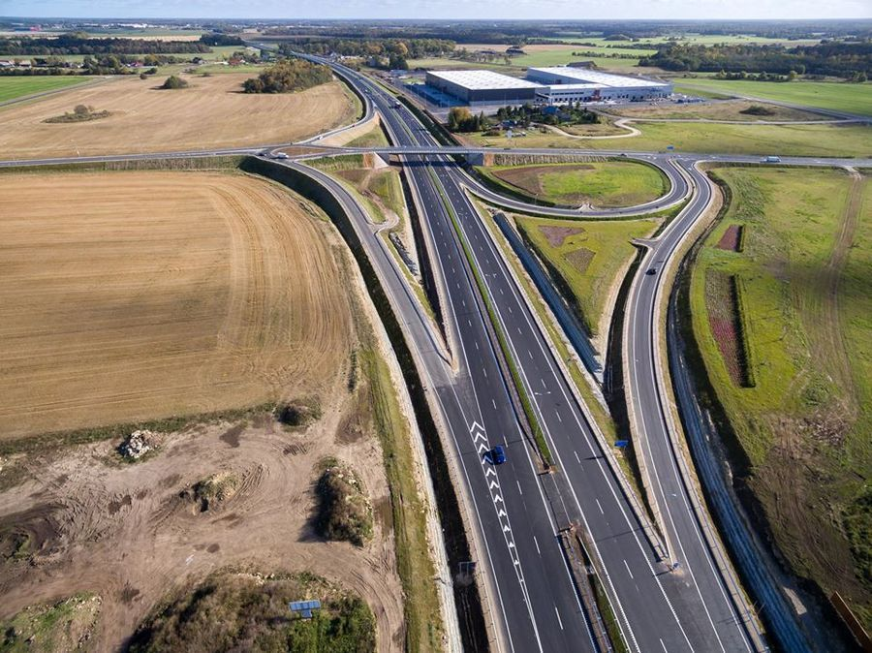
Kontekst

Slide 25
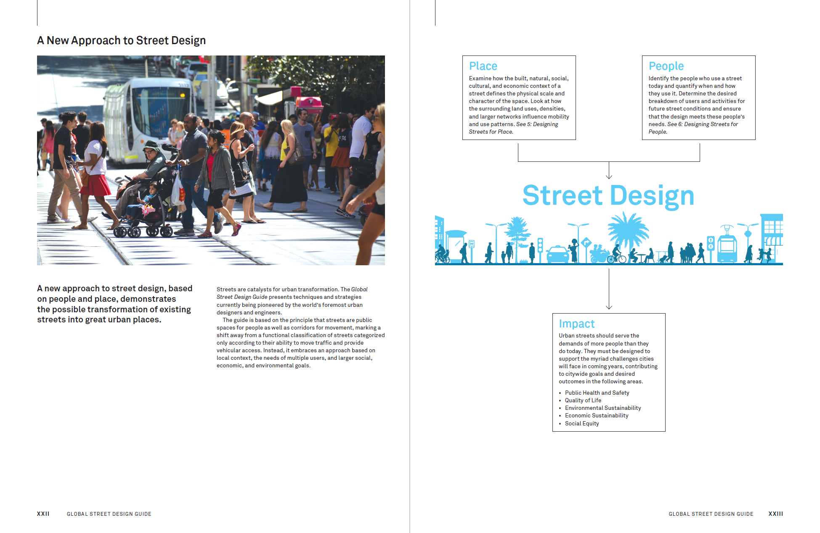
KOHT
INIMESED
TÄNAVADISAIN
MÕJU

Slide 26
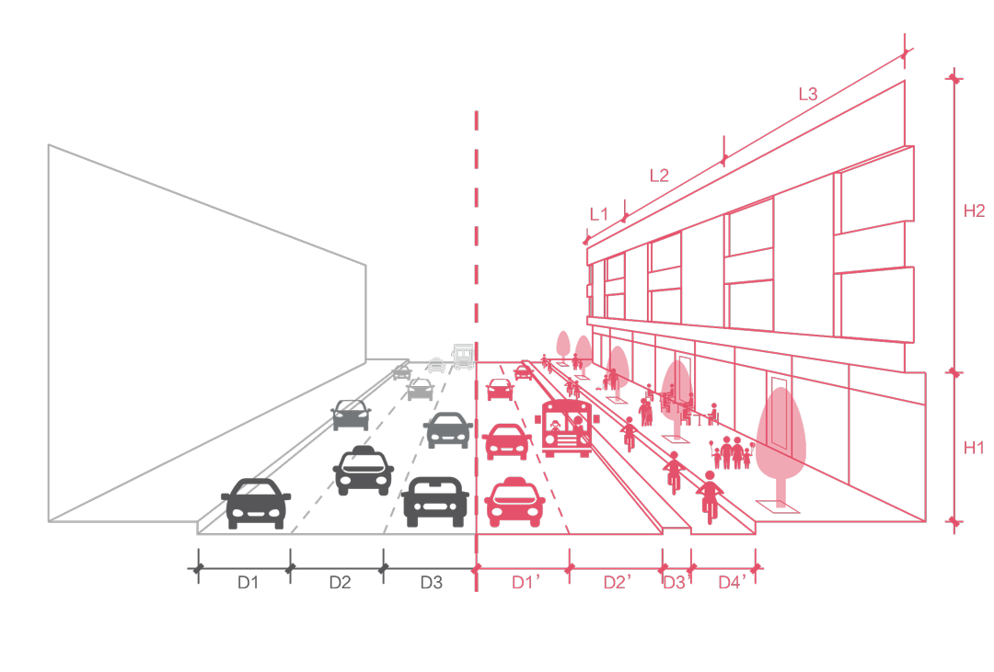
https://gehlpeople.com/blog/street-design-guidelines-for-shanghai/

Slide 27
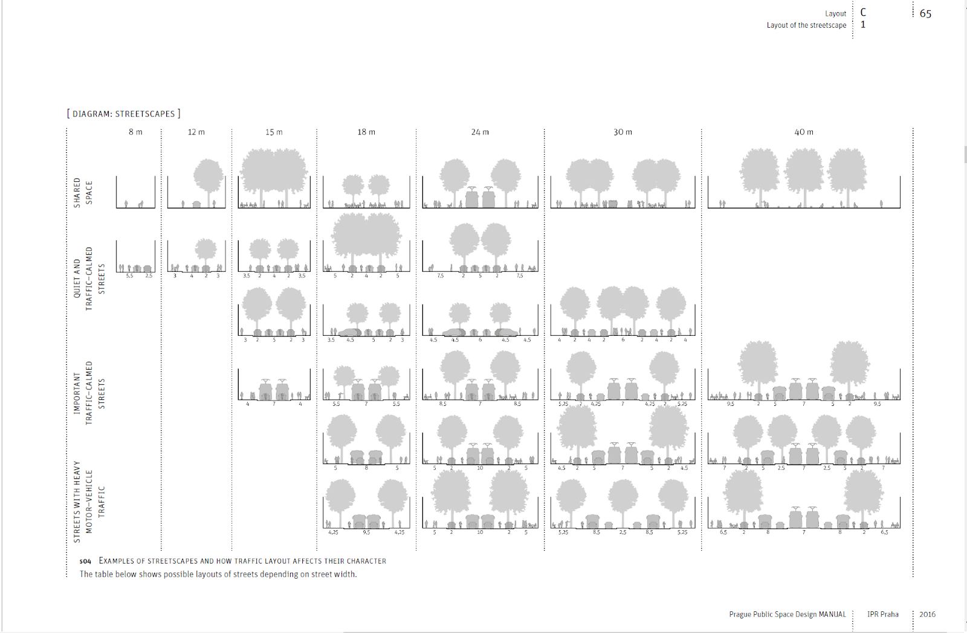
Prague Public Space Design Manual

Slide 28
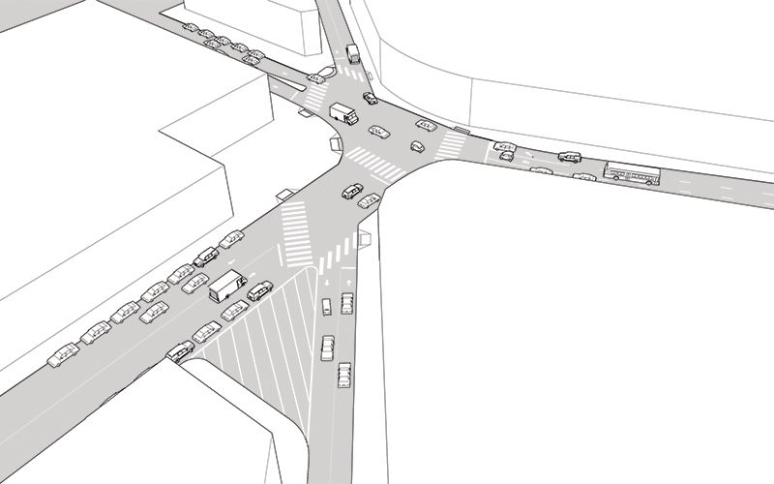
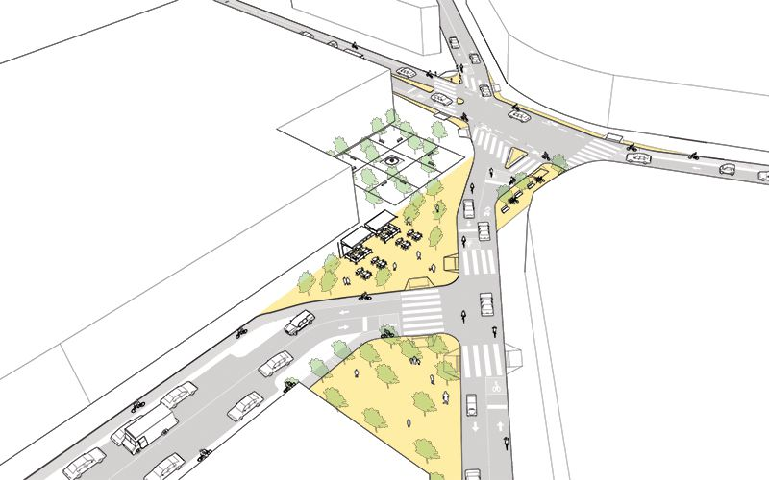

Slide 29
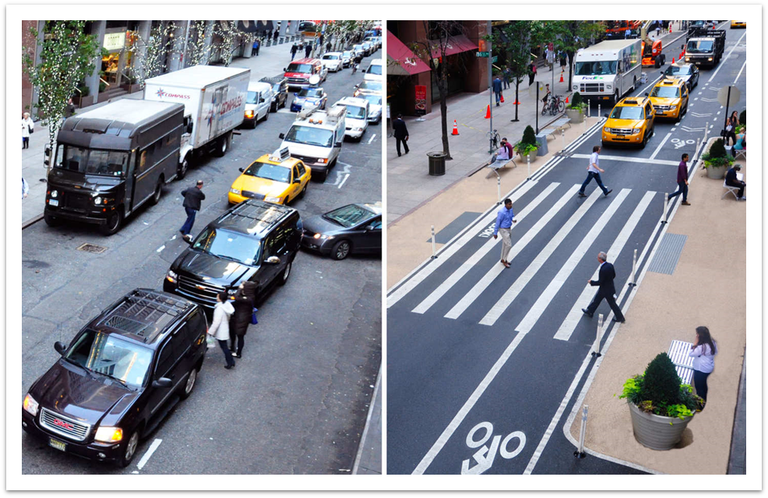

Slide 30
Planeeritud keskkond mõjutab inimeste liikumisotsuseid

Slide 31
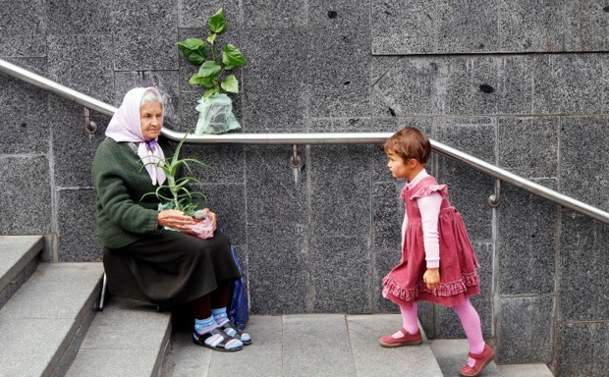
Jalgsi liikuja / 8...80 aastane

Slide 33
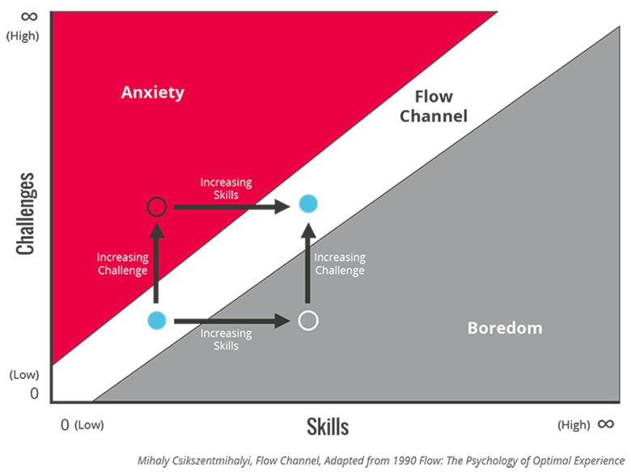

Slide 34
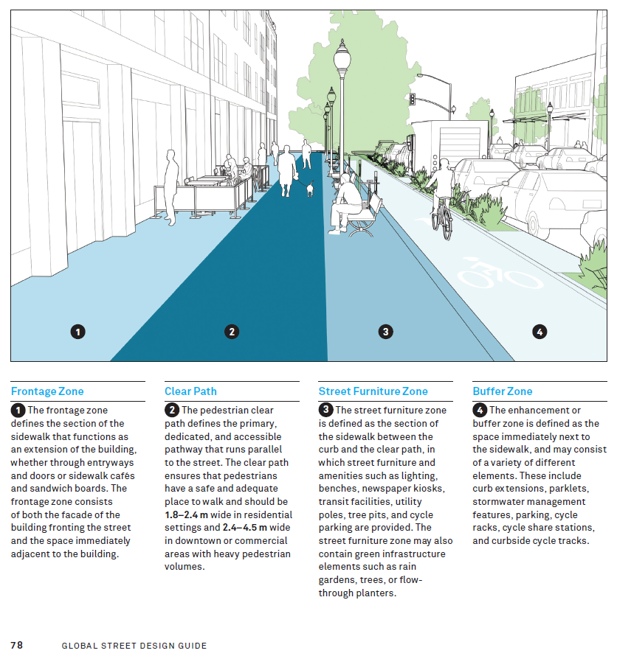

Slide 35
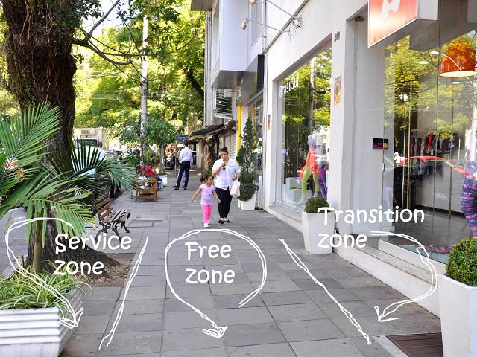

Slide 36
Kellest tänav koosneb?

Slide 37
Planeeritud keskkond mõjutab inimeste liikumisotsuseid

Slide 39
https://gehlpeople.com/blog/street-design-guidelines-for-shanghai/

Slide 40
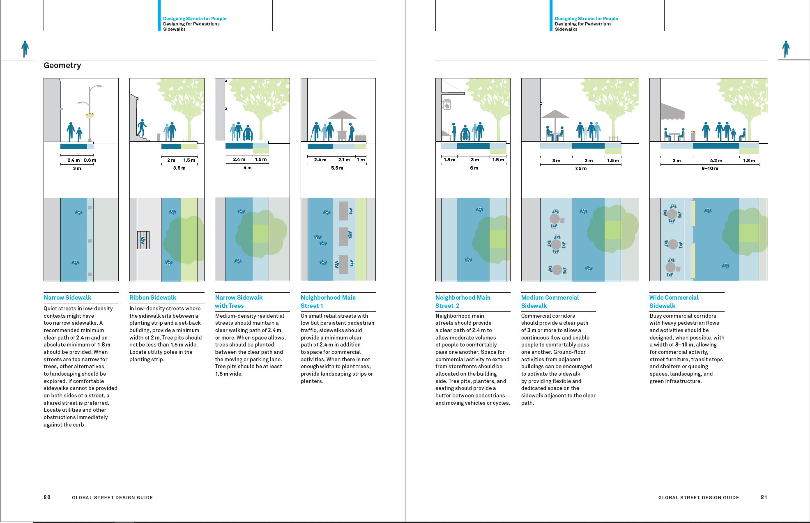

Slide 41
Pingipäev Tartus, 2017- foto: Jaanus Tepomees

Slide 42
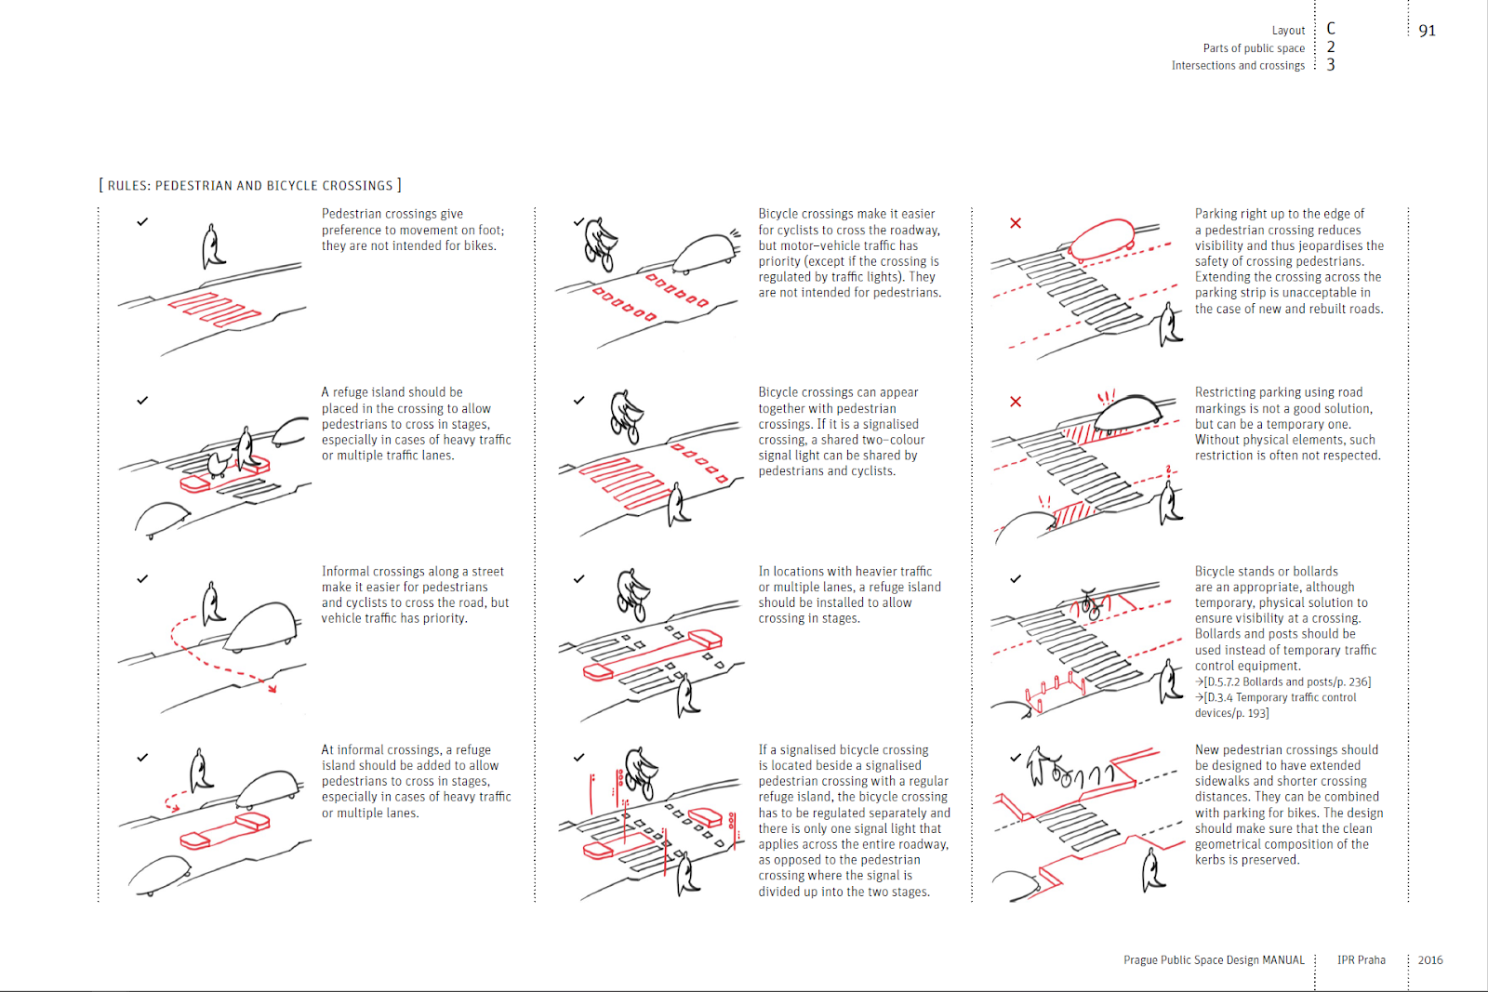
Prague Public Space Design Manual
PRAHA AVALIKU RUUMI MANUAAL

Slide 43
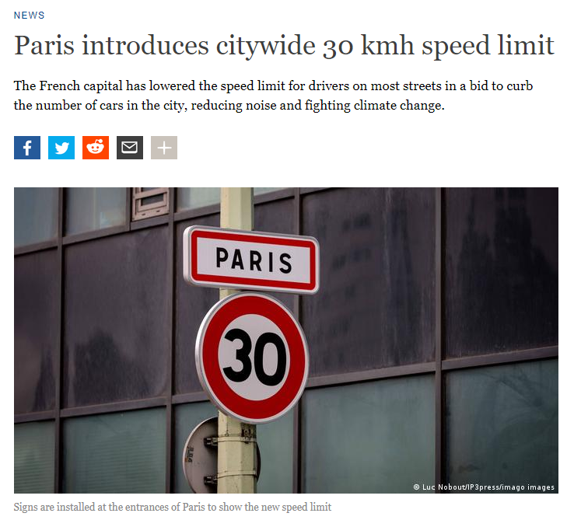

Slide 44
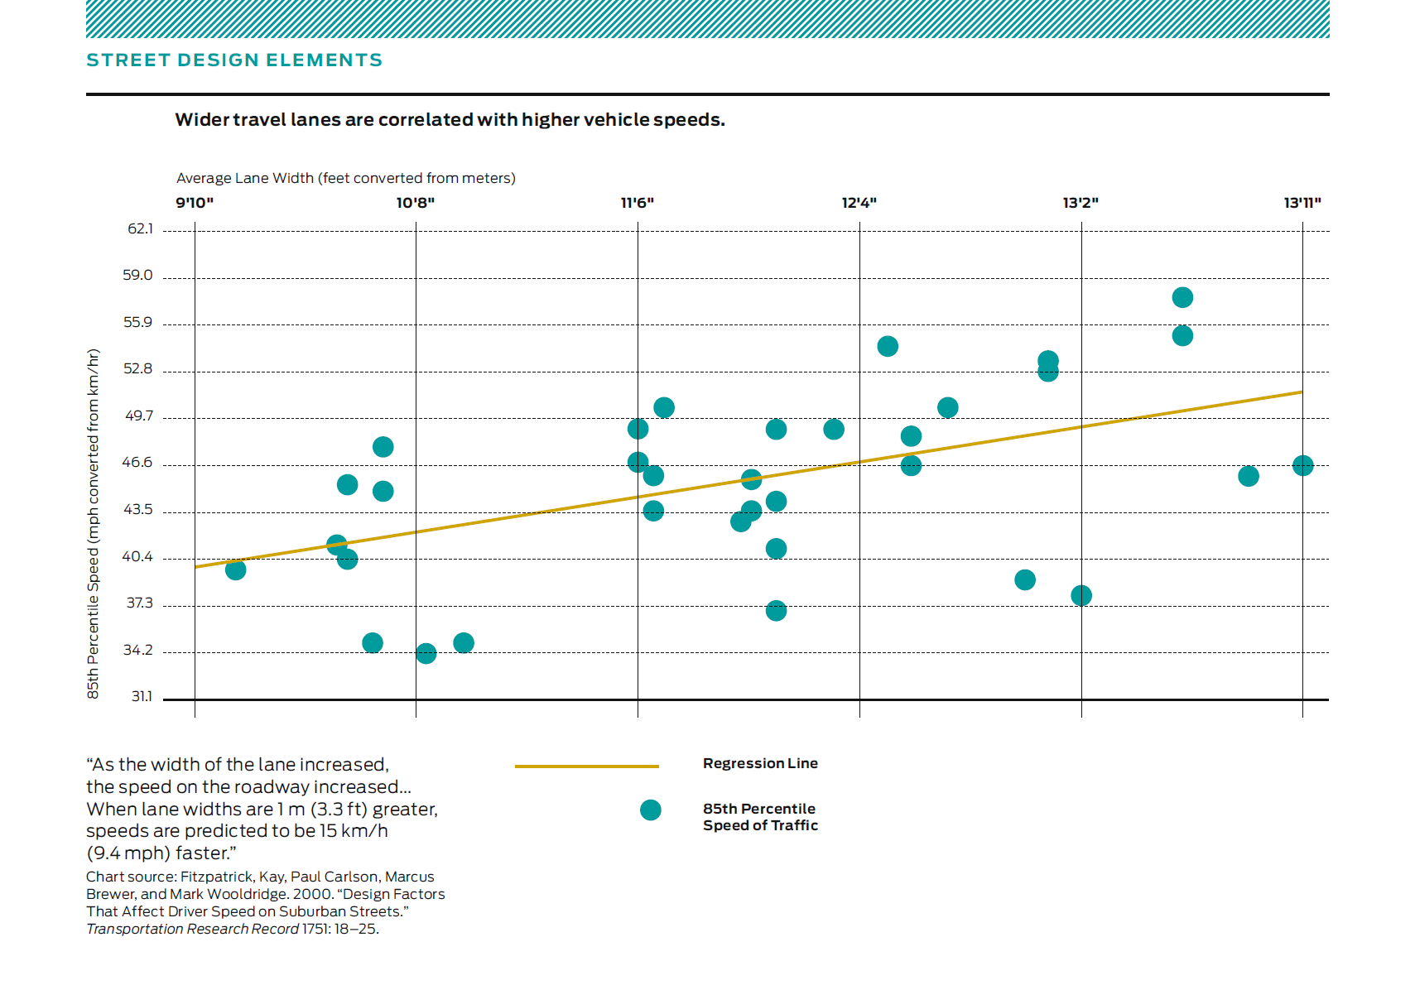

Slide 46
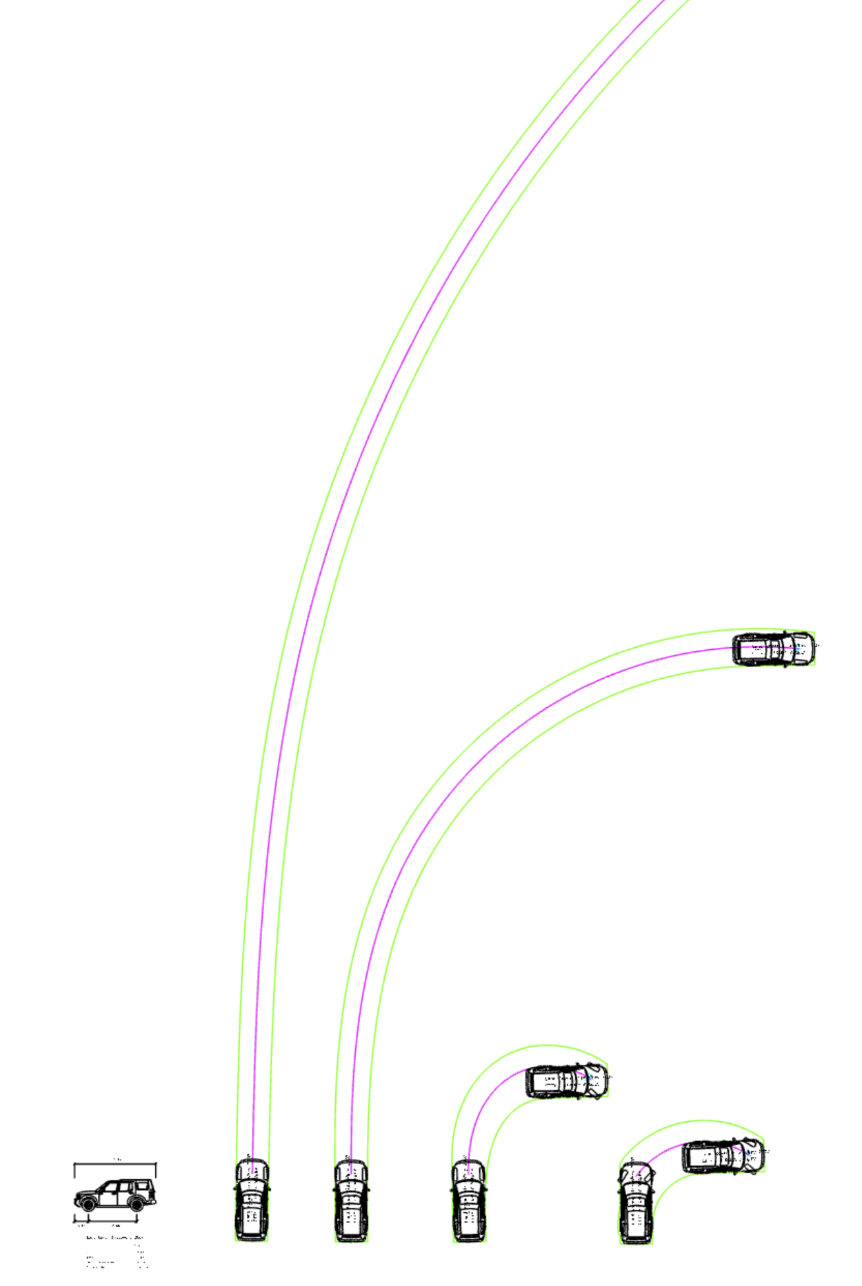
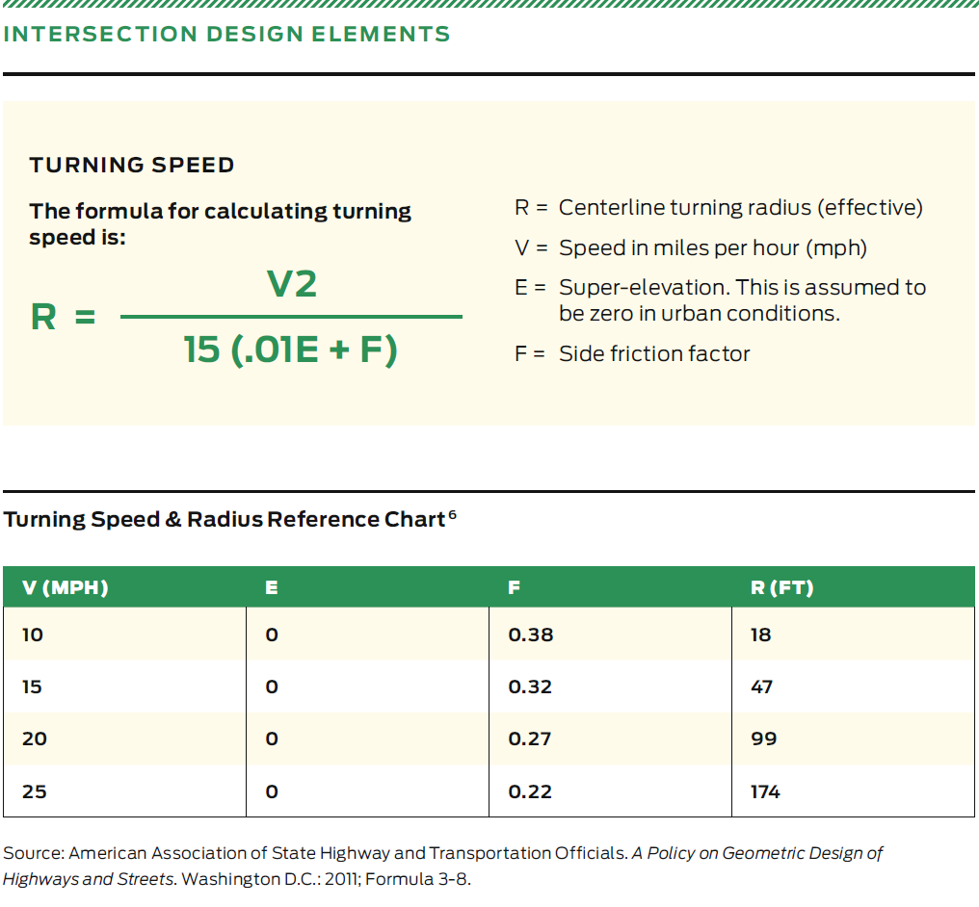
50 km/h 30 km/h 10km/h 5 km/h

Slide 47
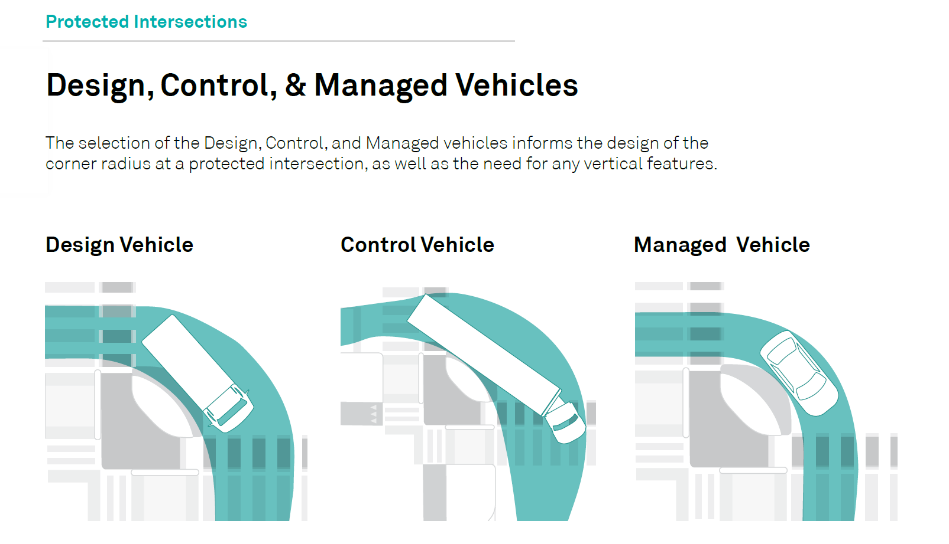
NACTO
Don’t Give Up at the Intersection

Slide 48
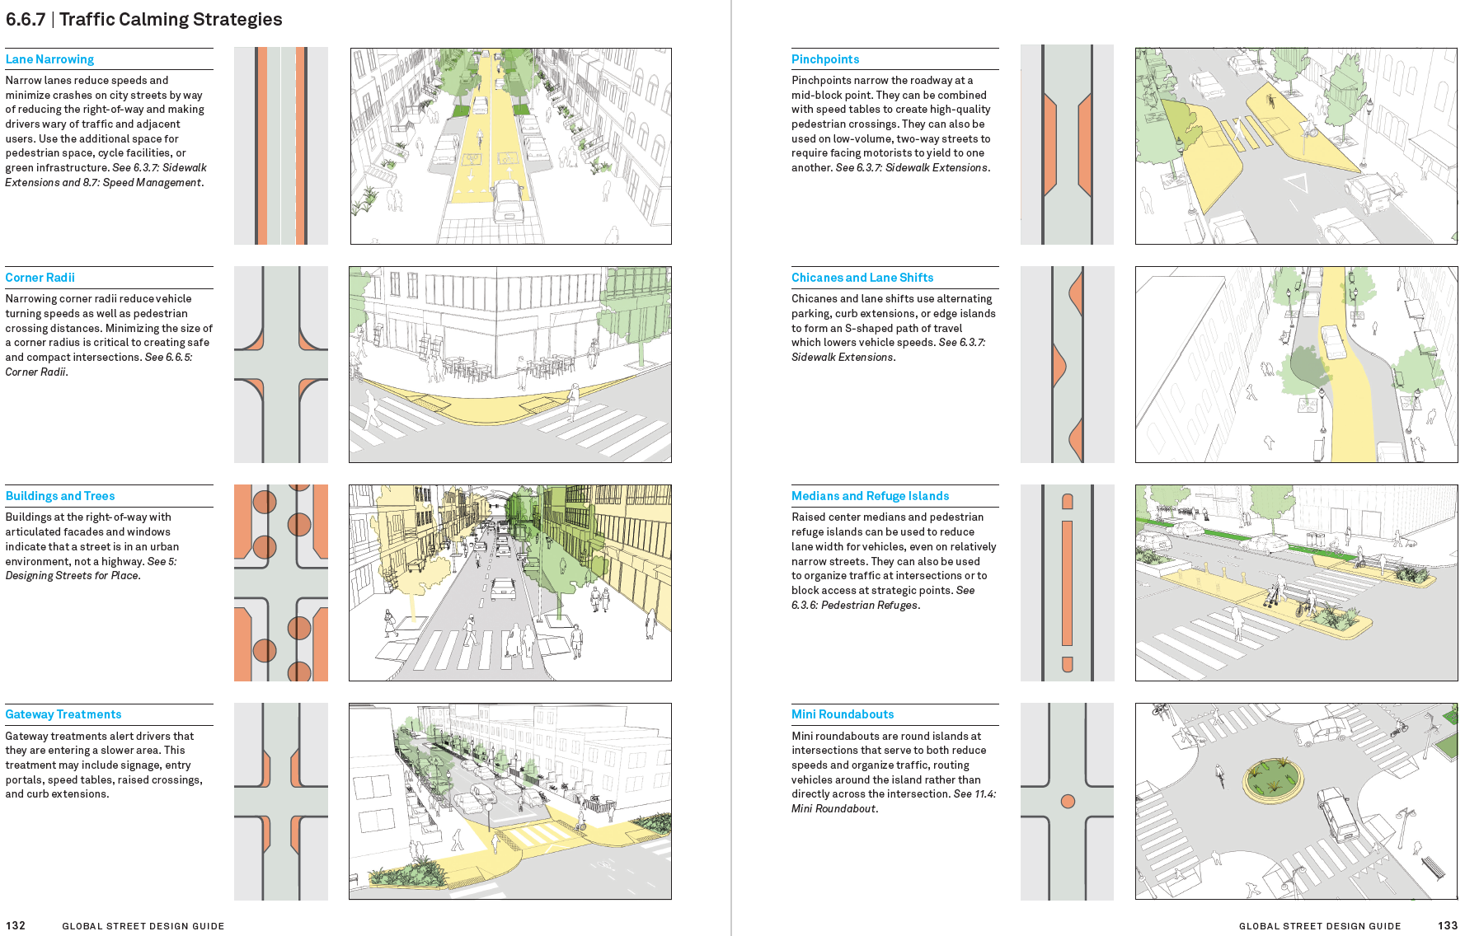

Slide 49
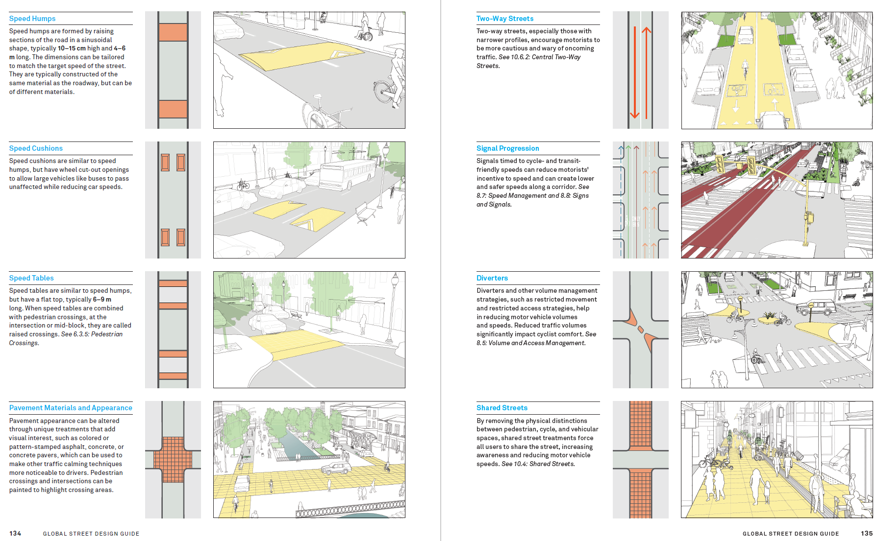

Slide 50
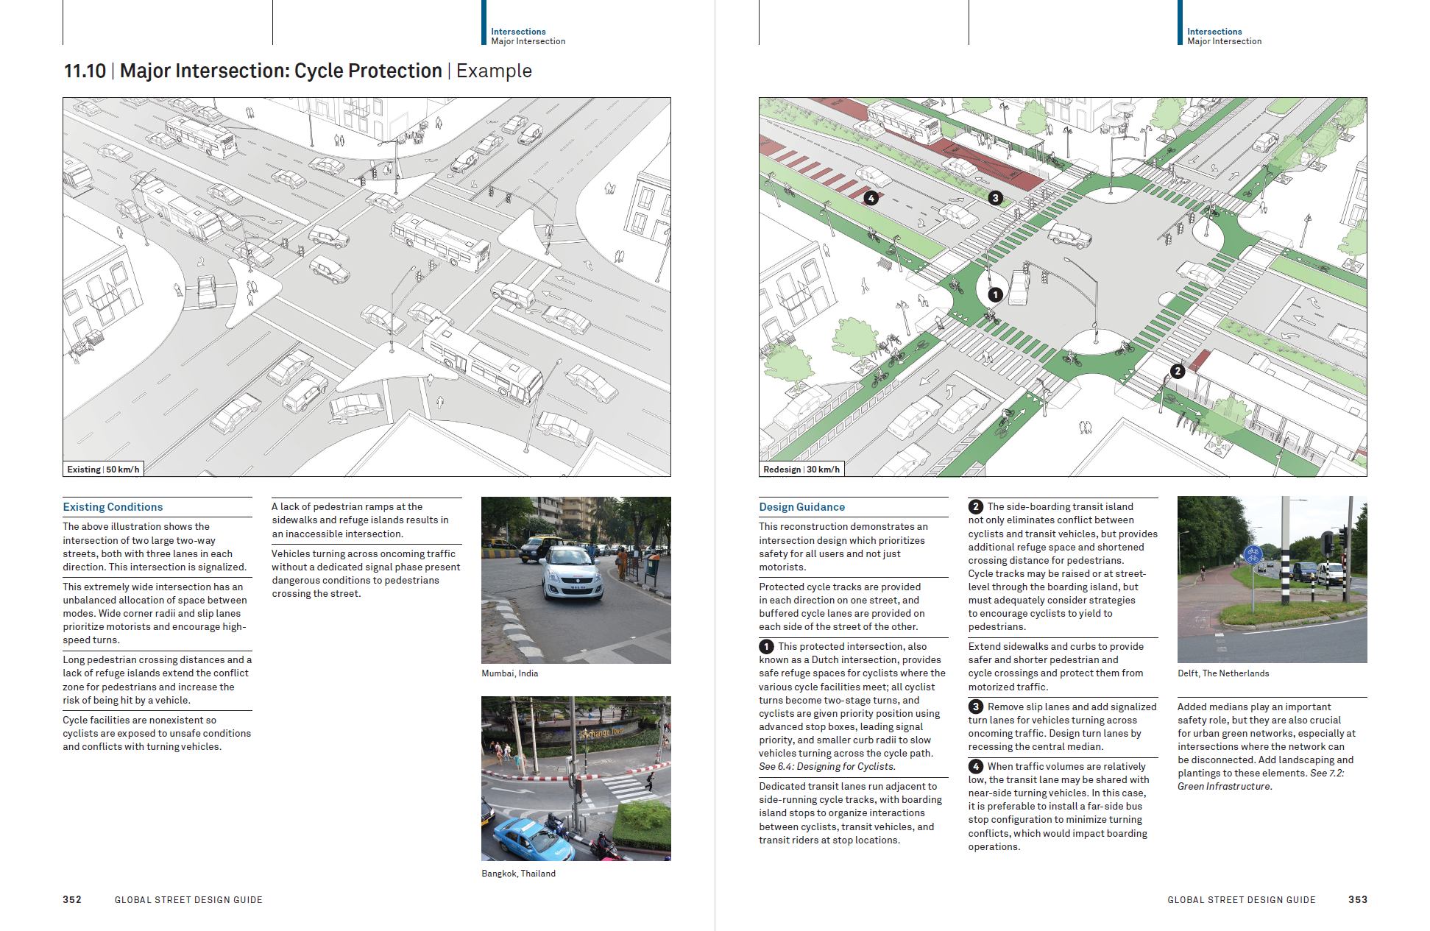
MÕJU

Slide 51
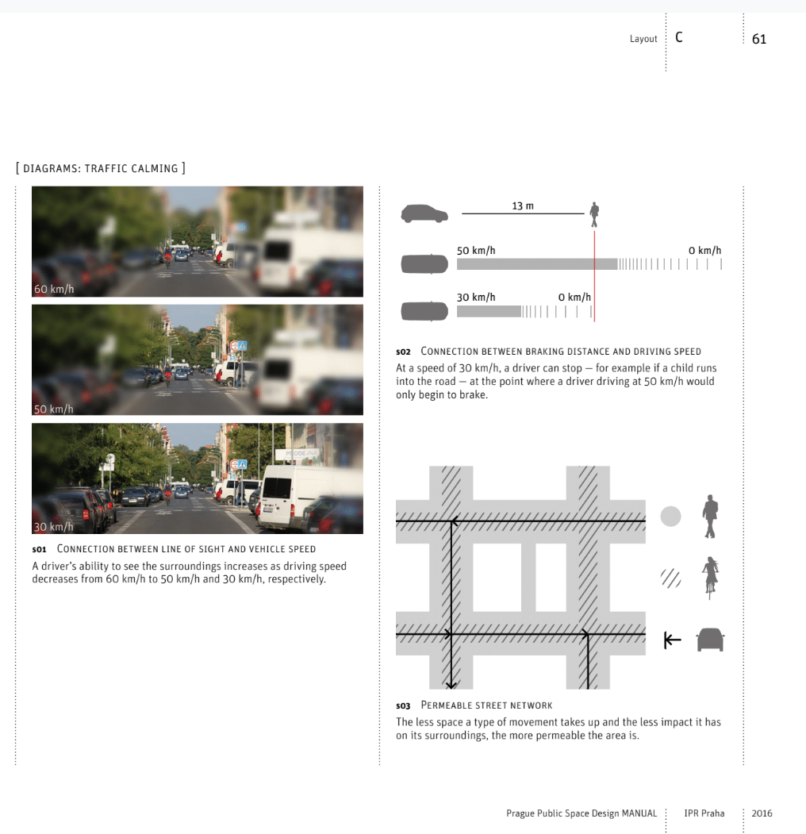
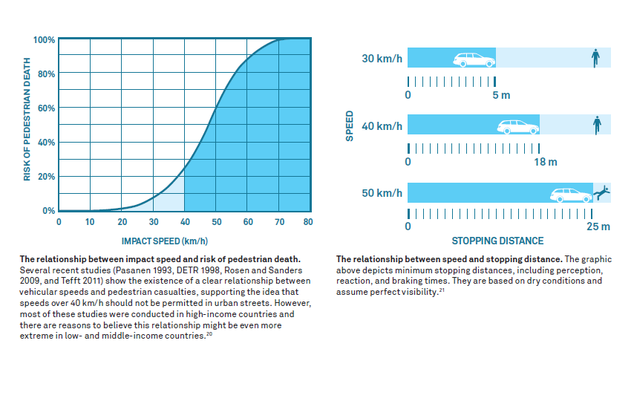
OHUTUS

Slide 52
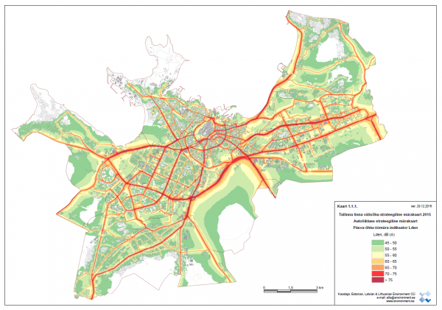
MÜRA

Slide 53
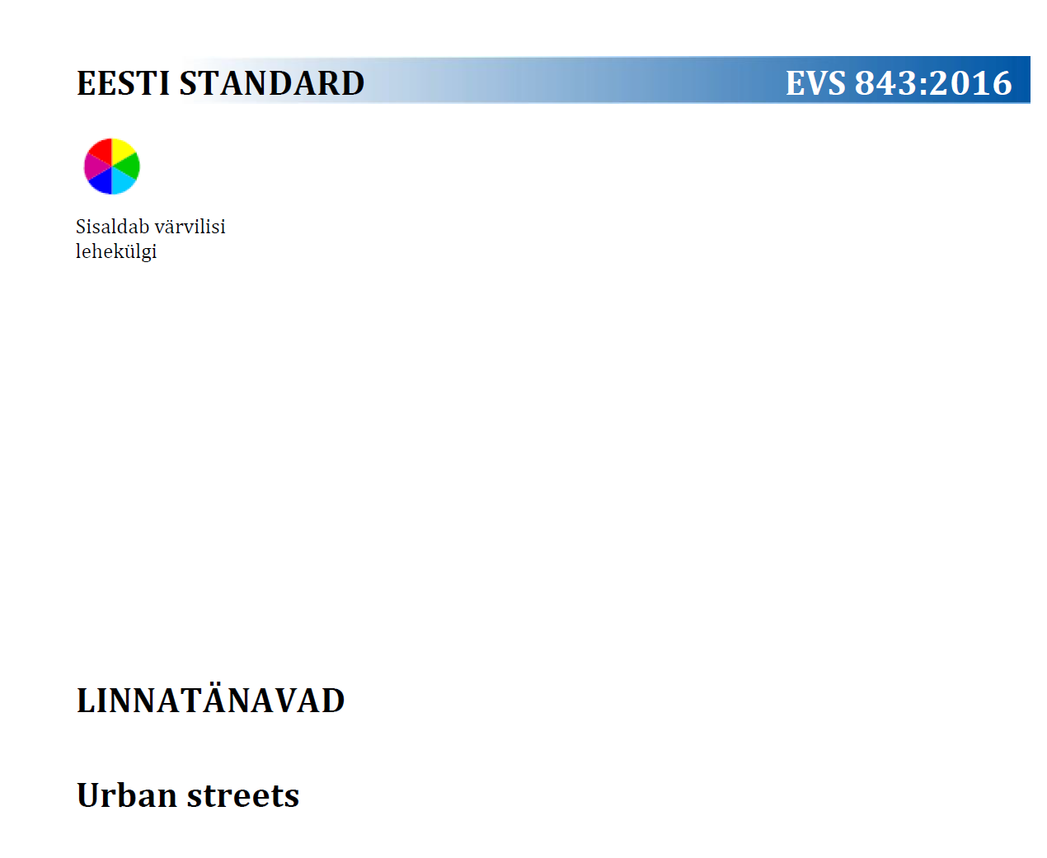

Slide 54
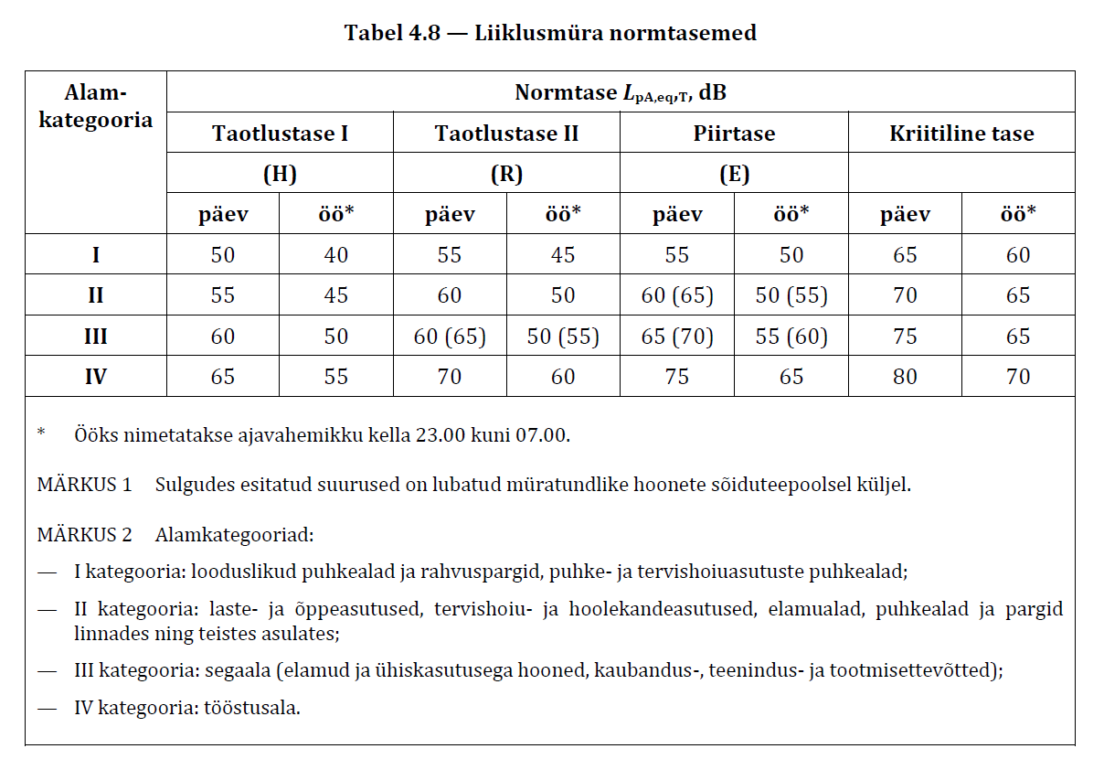

Slide 55
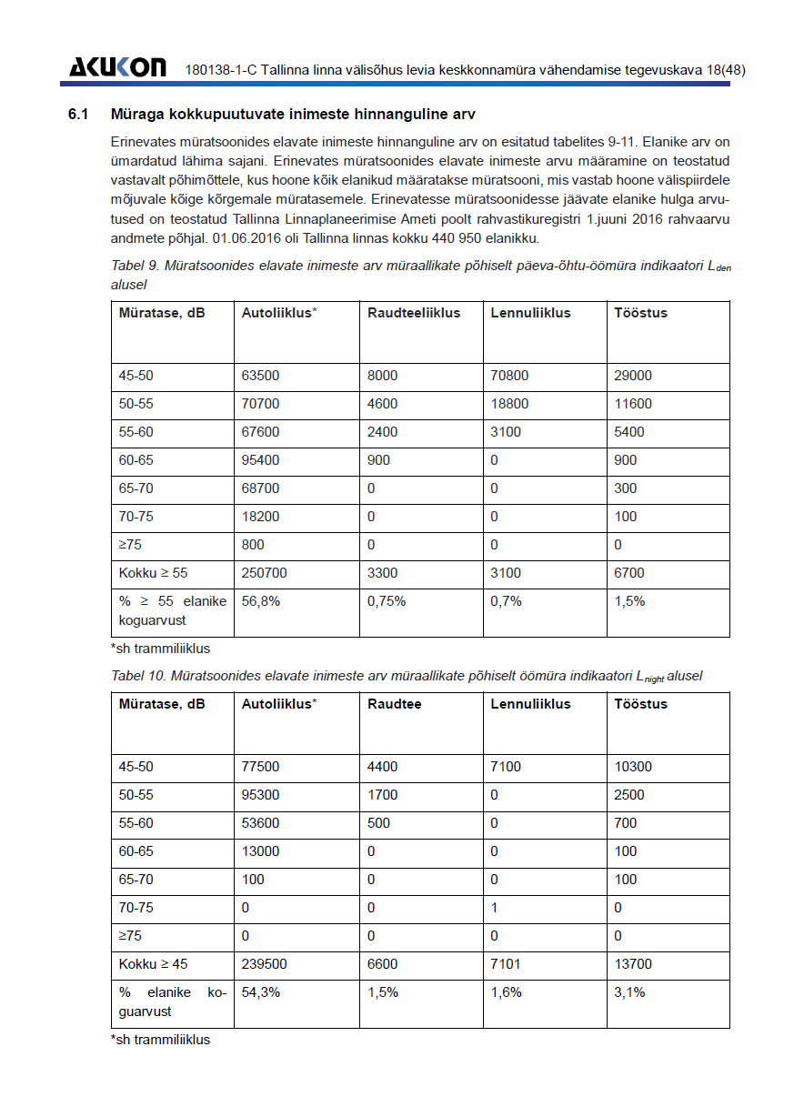
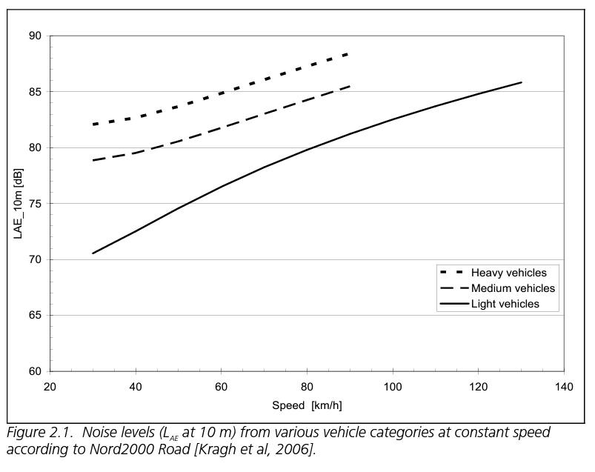
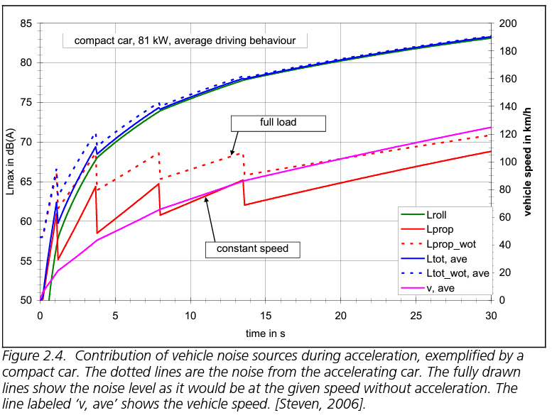
MÜRA vs KIIRUS

Slide 56
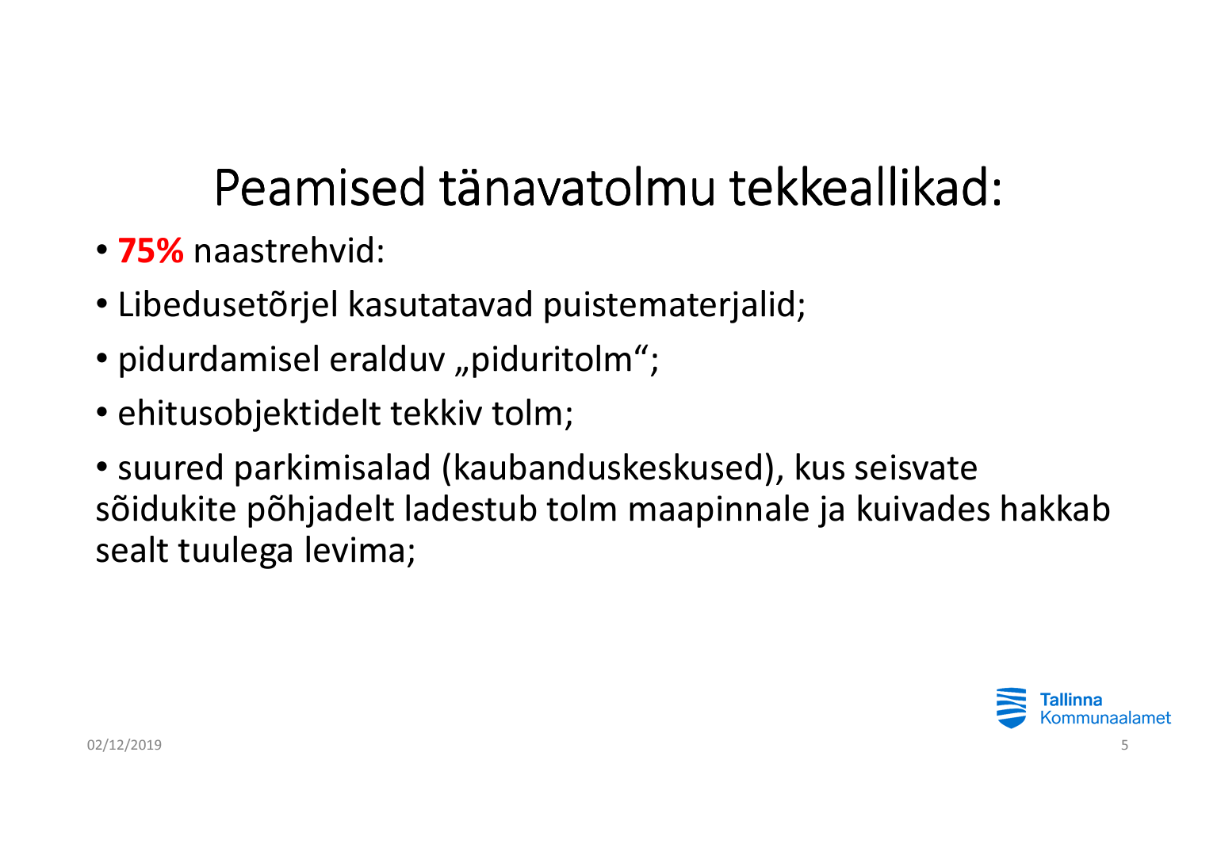
TOLM ja PORI
Tarmo Sulg
Tallinna Kommunaalamet
2019

Slide 57
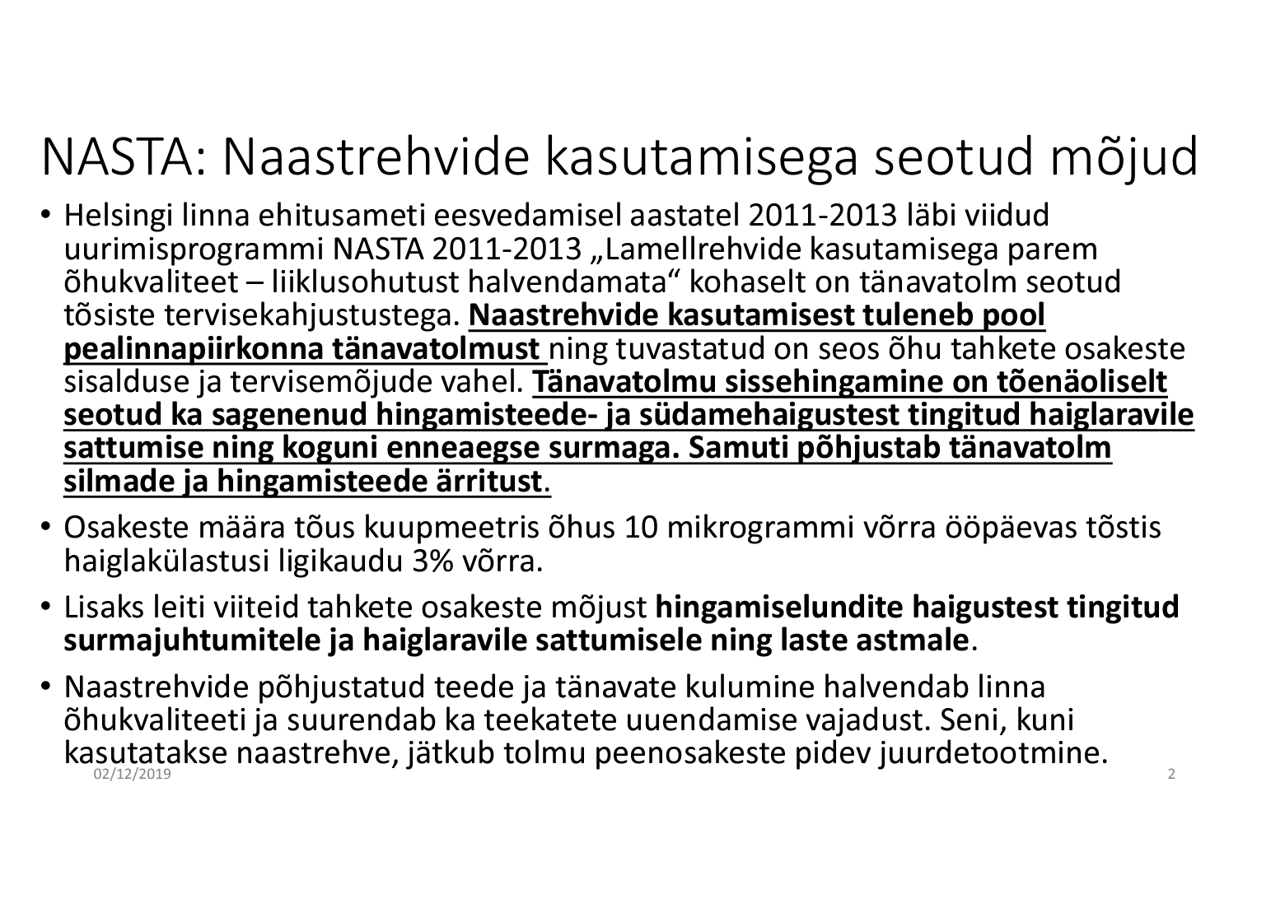
Tarmo Sulg
Tallinna Kommunaalamet
2019

Slide 58
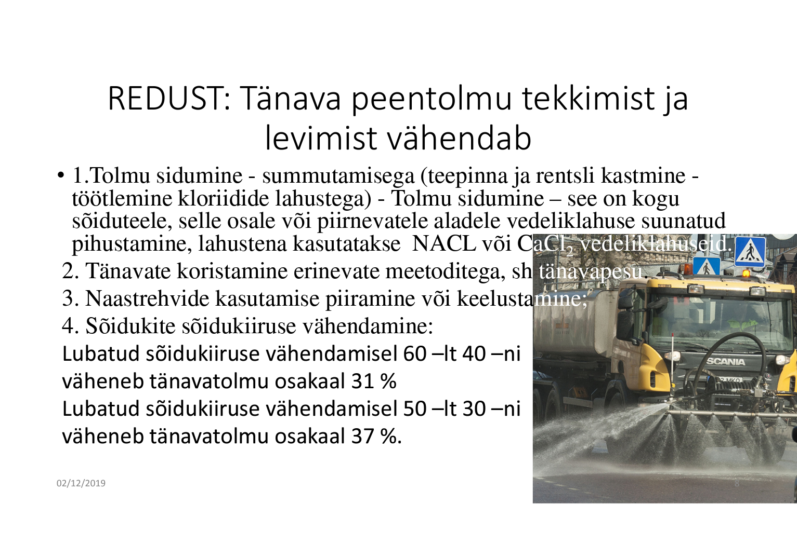
Tarmo Sulg
Tallinna Kommunaalamet
2019

Slide 59


Slide 60


Slide 61


RIIA

Slide 62

PARIIS

Slide 63

PARIIS

Slide 64

https://www.wri.org/research/safe-bicycle-lane-design-principles

Slide 65


Slide 66
Planeeritud keskkond mõjutab inimeste liikumisotsuseid

Slide 67
Tänav on meie kõigi ühine eluruum

Slide 68
Linn on loodud inimestele!
Lihtne tõde, mida kipume unustama

Slide 69



Slide 70



Slide 71


